Slide 1
Ehrenamtliche zusammen halten
Mandy Schütze, ZUM Internet e.V.
7.10.2024, DIPF

Slide 2
Q: Pixabay

Slide 3
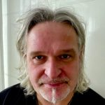
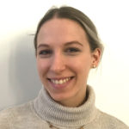
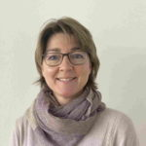
Vorstand
alle Bilder: https://www.zum.de/portal/team/

Slide 4
Vorstand, erweiterter Vorstand
alle Bilder: https://www.zum.de/portal/team/

Slide 5
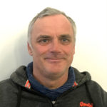
Vorstand, erweiterter Vorstand, viele viele weitere
alle Bilder: https://www.zum.de/portal/team/, People: Pixabay

Slide 6
Wie wir nicht arbeiten
Keine Fach-Redaktionen
Keine Bezahlung
Kaum Mails
Herausforderung:
ehrenamtlich,
unterschiedlich engagiert,
Kommunikation wichtig

Slide 7
Probleme
Verbindlichkeit
Autorität und Verantwortlichkeit
Termine

Slide 8
Unsere Lösungen – einige Gedanken
Ziele formulieren*
Aufgabentransparenz herstellen
Zeitflexibles Arbeiten ermöglichen
Gruppenkommunikation koordinieren
Regelmäßige Treffen
Abhängigkeiten vermeiden
Herausforderungen Vorsitzende / Vorstand
Themen, statt Positionen
Verschiedene Plattformen

Slide 9
Ziele

Slide 10
Unsere Lösungen – einige Gedanken
Ziele formulieren
Aufgabentransparenz herstellen
Zeitflexibles Arbeiten ermöglichen
Gruppenkommunikation koordinieren
Regelmäßige Treffen
Abhängigkeiten vermeiden
Herausforderungen Vorsitzende / Vorstand
Themen, statt Positionen
Verschiedene Plattformen

Slide 11
Unsere Lösungen – einige Tools
ZUMPad
Wiki*
Nextcloud
Admidio
Zammad
Big Blue Button
Threema/ Signal
Matomo
Mailman
Mastodon/ BlueSky / Instagram

Slide 12
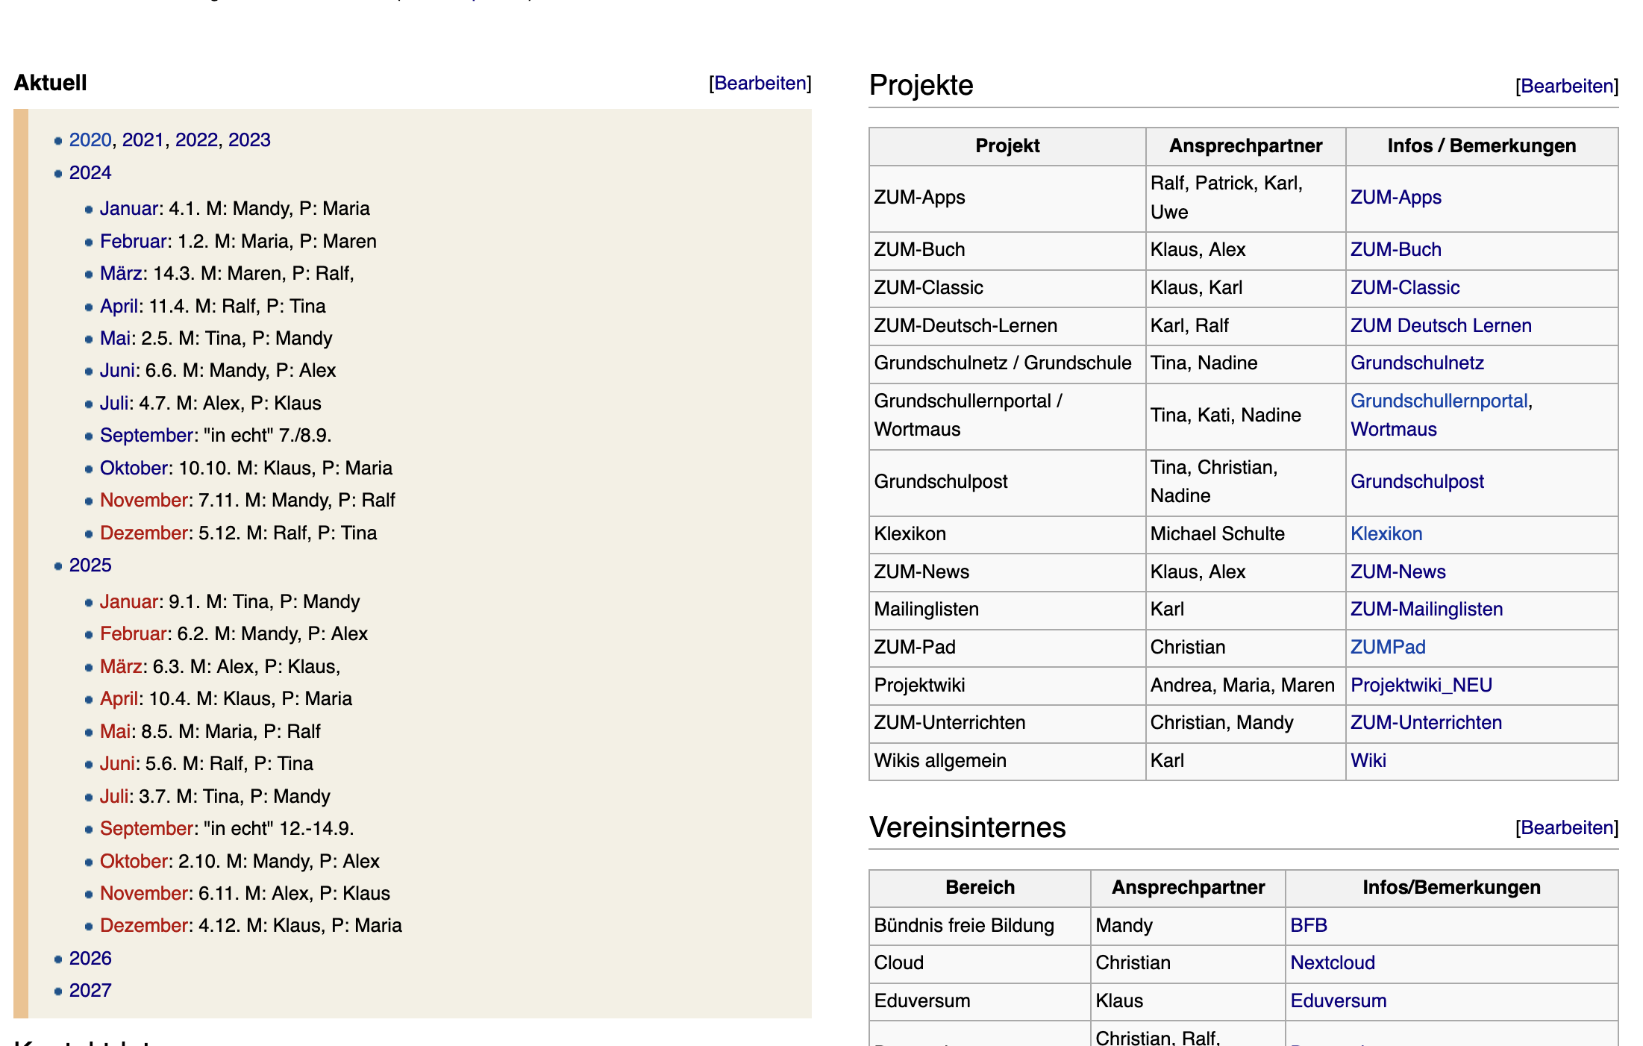
Wiki

Slide 13
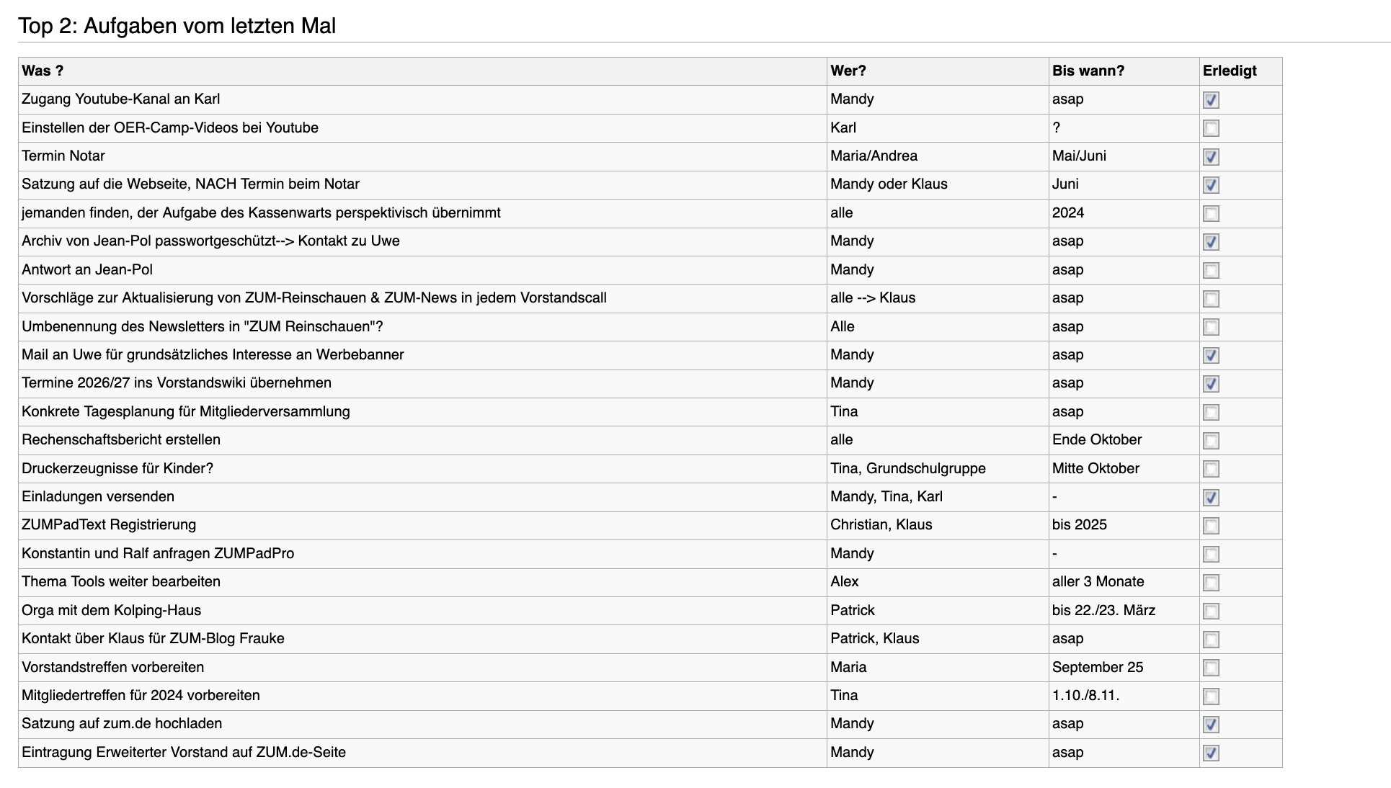
Wiki

Slide 14
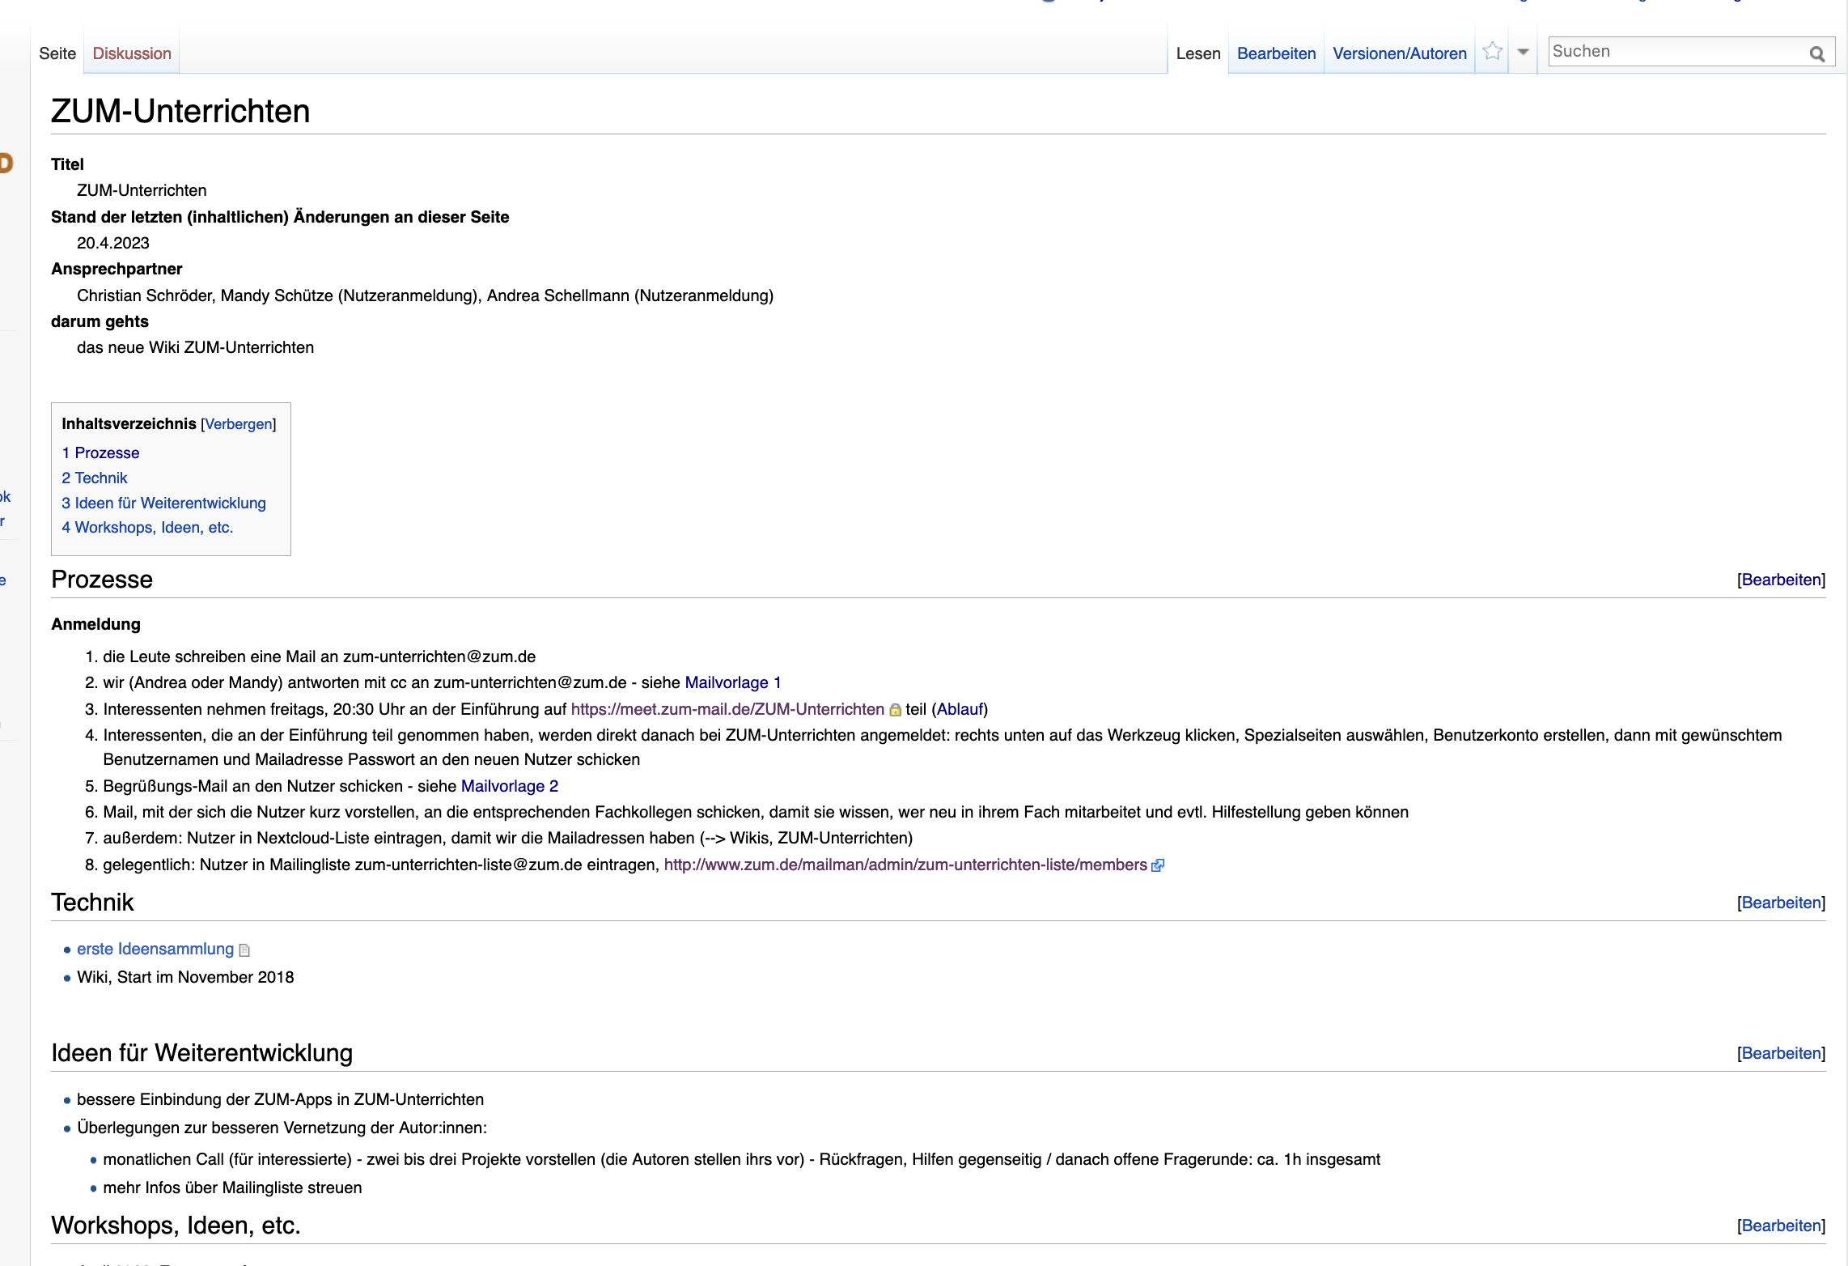
Wiki

Slide 15
Unsere Lösungen – einige Tools
ZUMPad
Wiki
Nextcloud
Admidio*
Zammad
Big Blue Button
Threema/ Signal
Matomo
Mailman
Mastodon/ BlueSky / Instagram

Slide 16
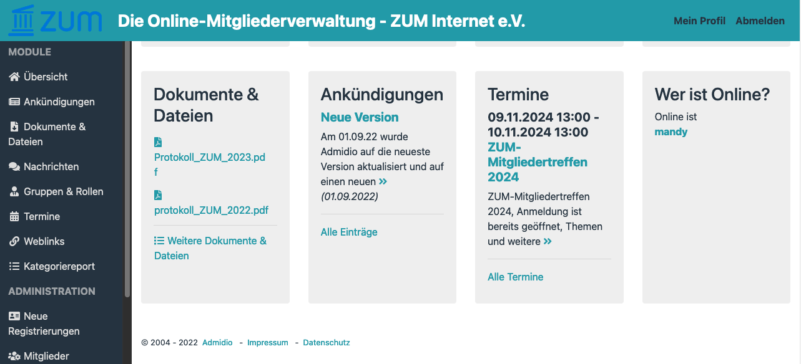
Admidio

Slide 17
Unsere Lösungen – einige Tools
ZUMPad
Wiki
Nextcloud
Admidio
Zammad*
Big Blue Button
Threema/ Signal
Matomo
Mailman
Mastodon/ BlueSky / Instagram

Slide 18
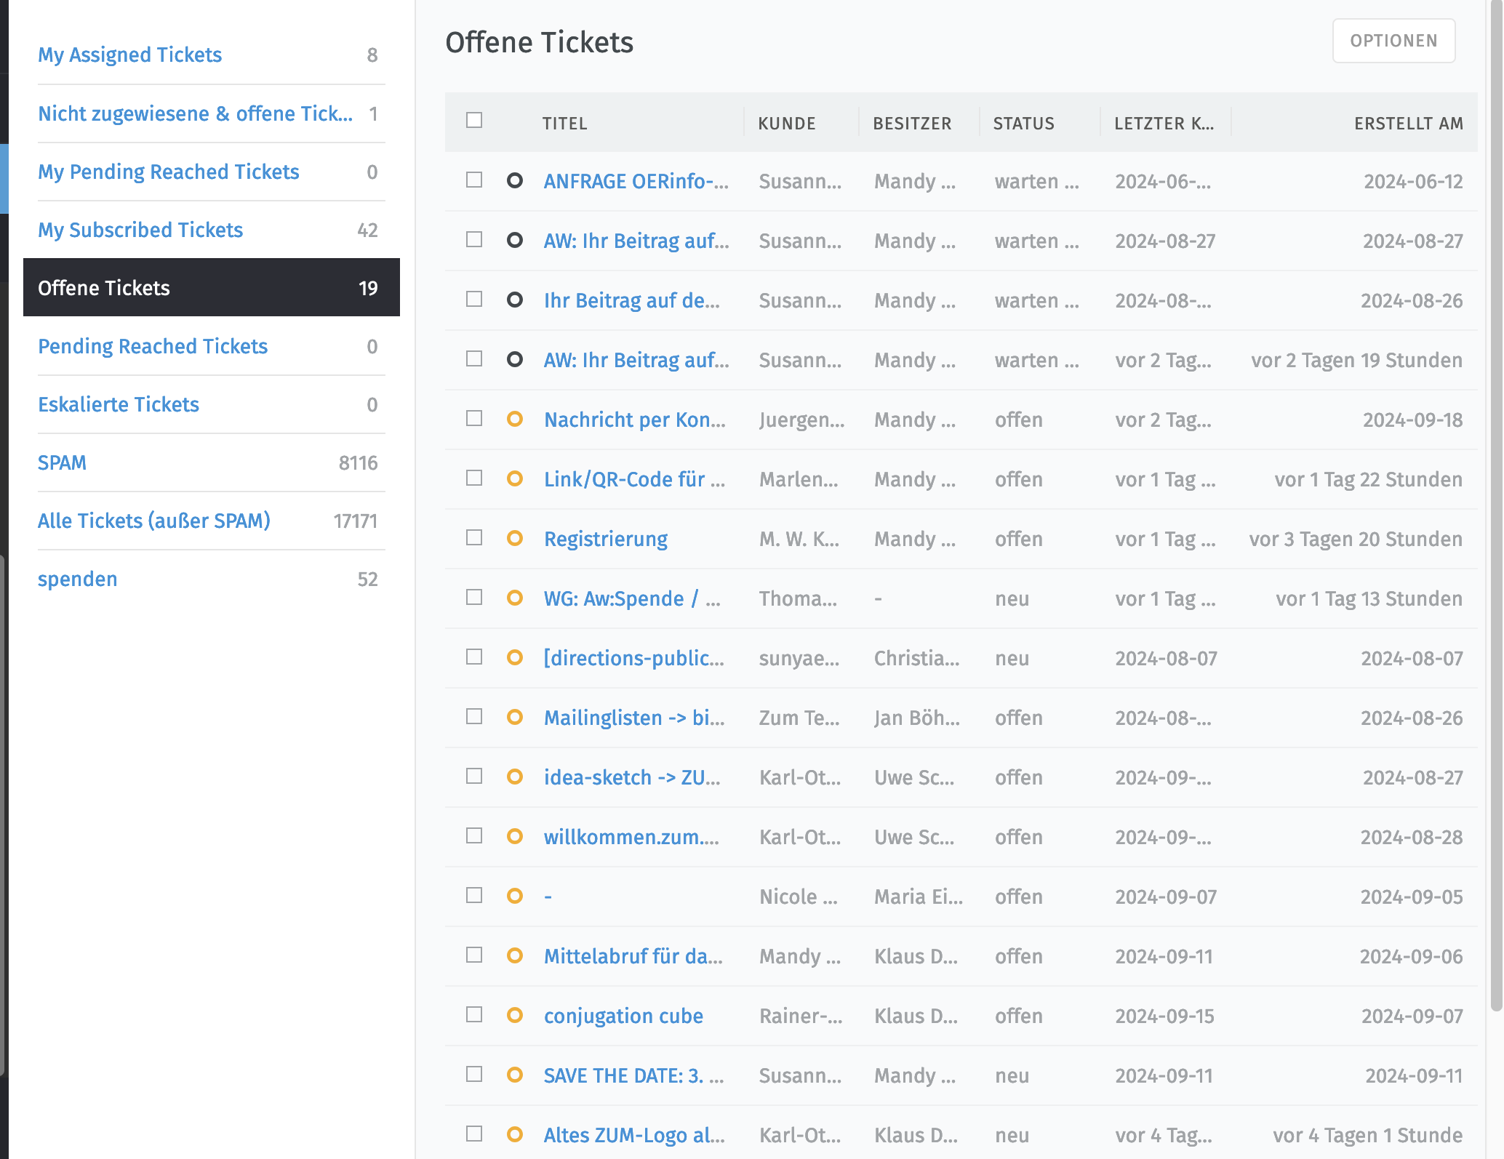
Zammad

Slide 19
Unsere Lösungen – einige Tools
ZUMPad
Wiki
Nextcloud
Admidio
Zammad
Big Blue Button
Threema/ Signal
Matomo
Mailman
Mastodon/ BlueSky / Instagram

Slide 20
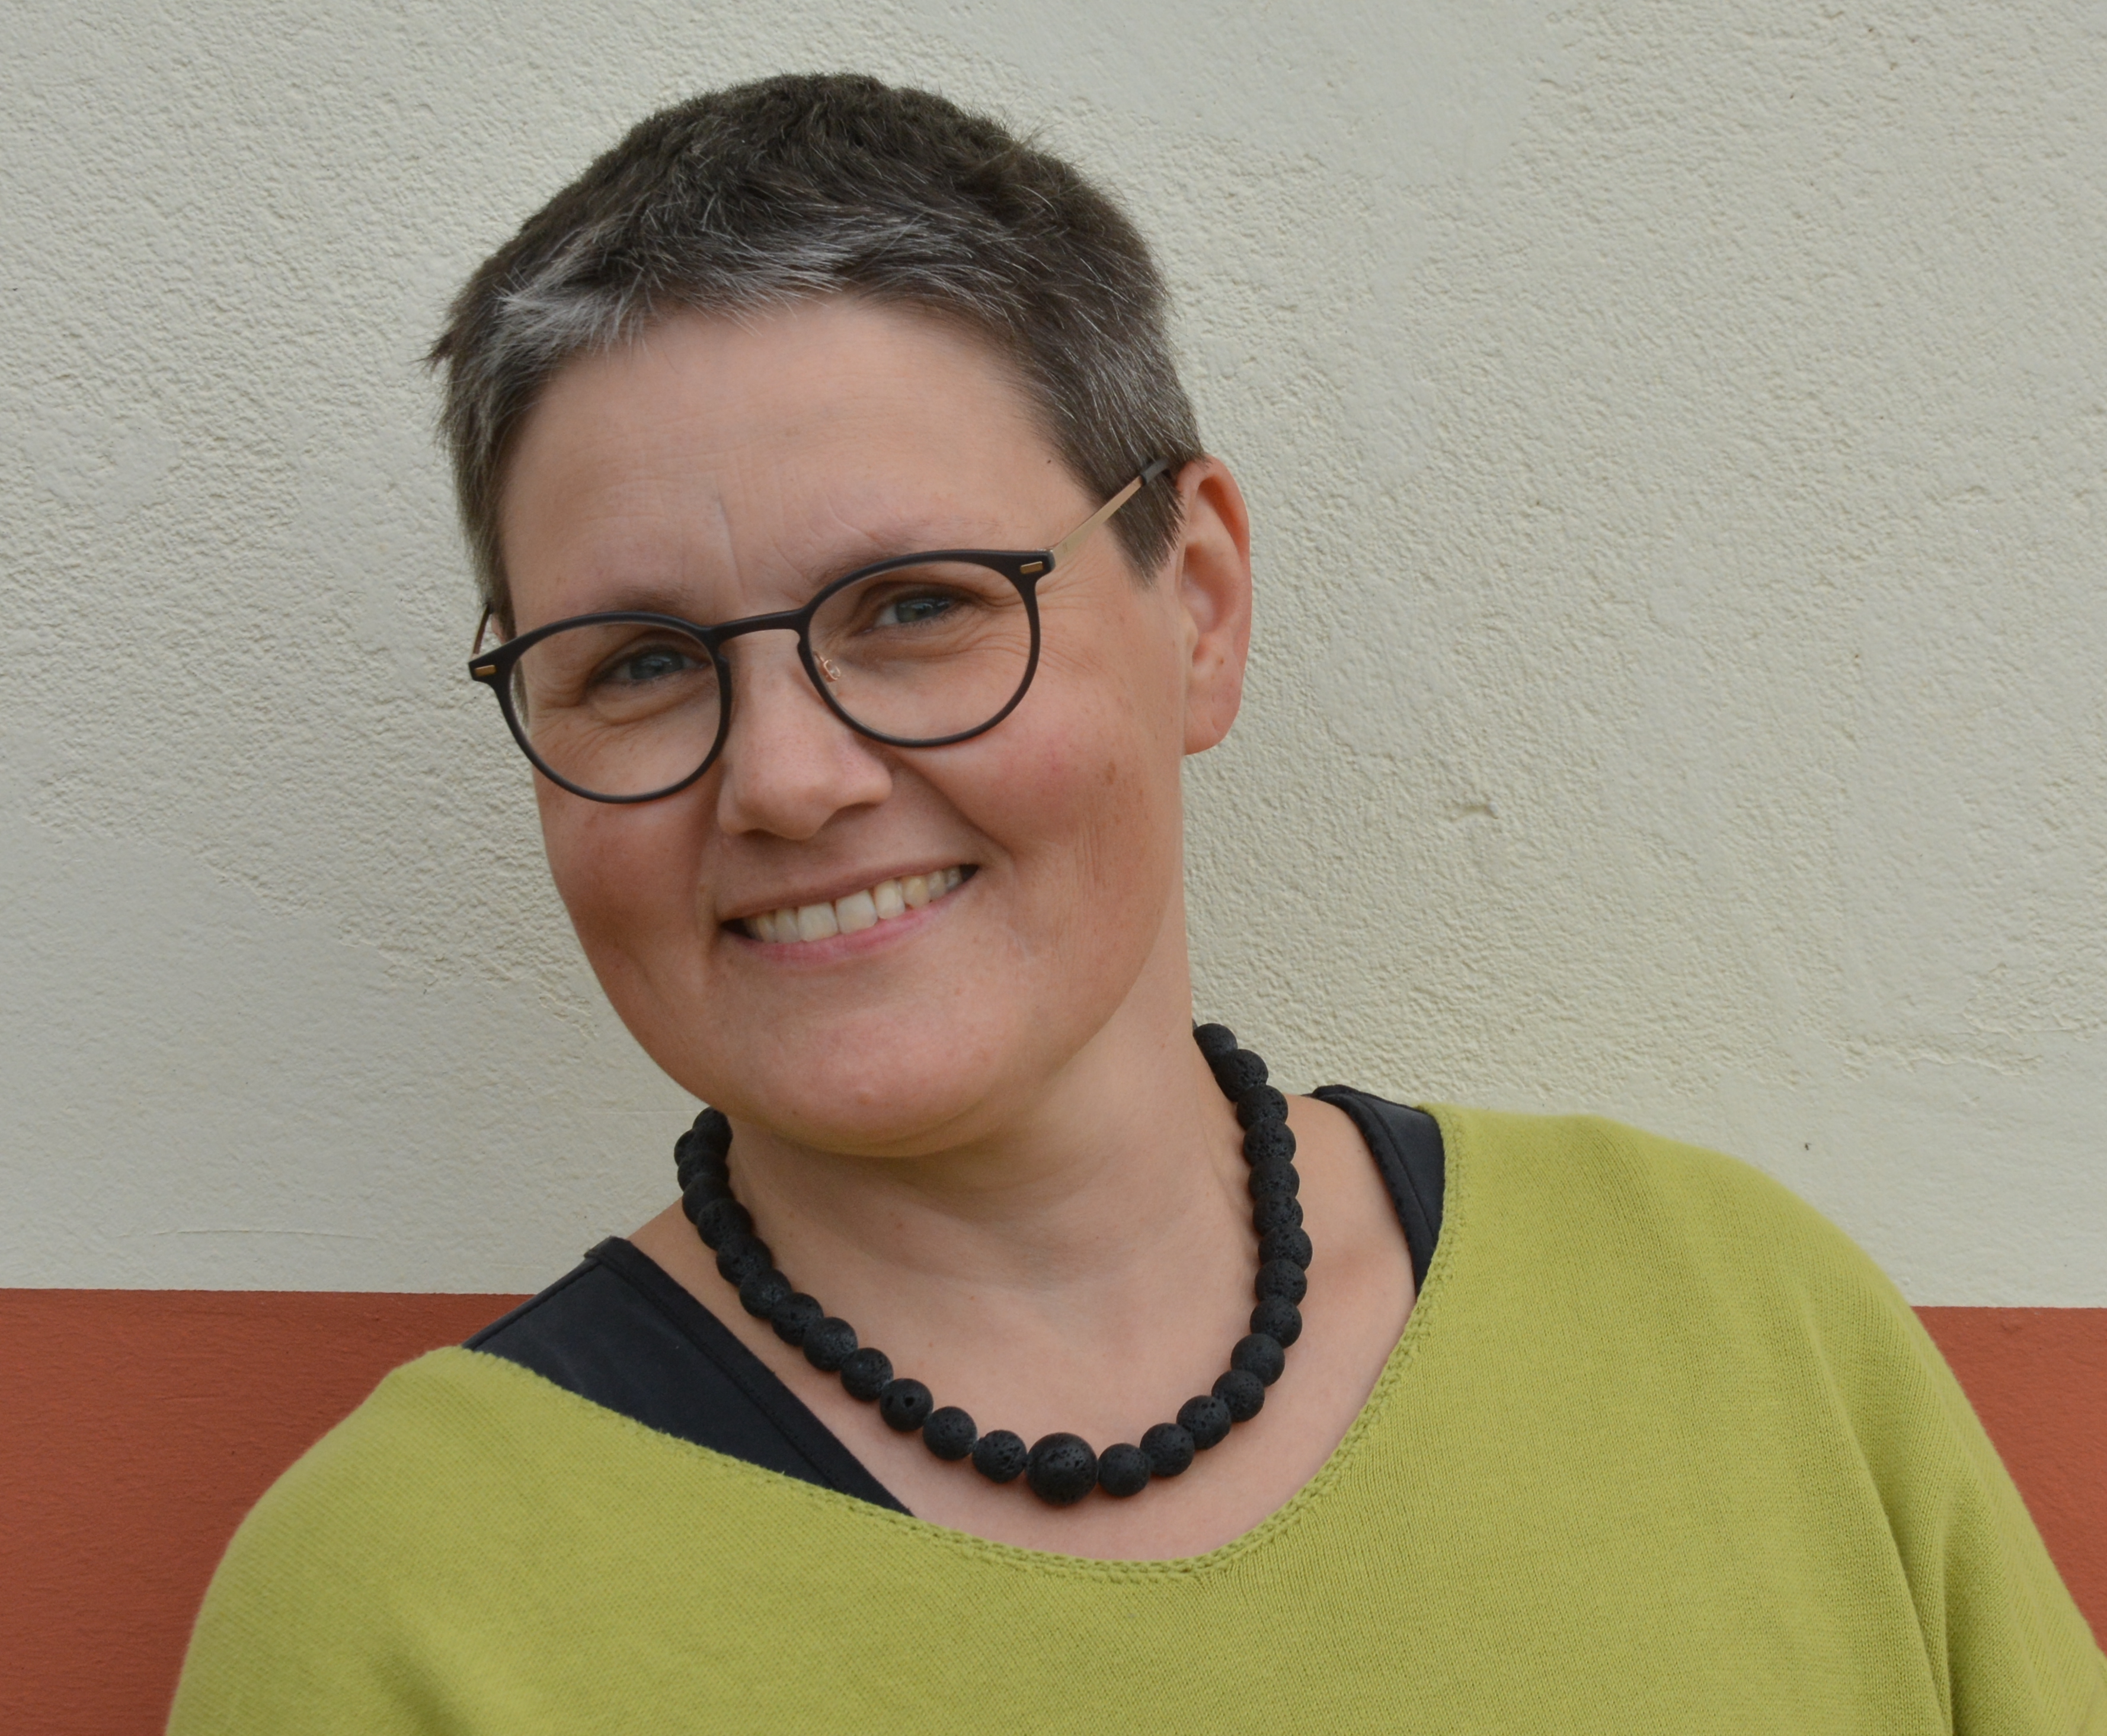
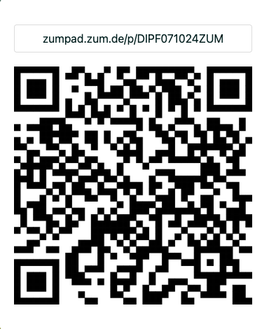
Immerwährender Prozess:
Ziele,
Probleme,
Lösungen
ZUM.de / info@zum.de
@ZUMTeam
frauschuetze.de / info@frauschuetze.de
@ma_y

